Slide 1
Luyện tập tả người
(Tả hoạt động)
Tập làm văn

Slide 2
Khởi động
Nêu cấu tạo bài văn tả người?

Slide 3
Yêu cầu cần đạt
01
02
Lập được dàn ý chi tiết cho bài văn tả hoạt động của một bạn nhỏ hoặc một em bé ở tuổi tập nói, tập đi
Chuyển một phần của dàn ý đã lập thành một đoạn văn miêu tả hoạt động của em bé

Slide 4
1.Lập dàn ý cho bài văn tả hoạt động của một bạn nhỏ hoặc một em bé ở tuổi tập đi, tập nói.
Gợi ý:
Em có thể tả:
- Một bạn cùng lớp, cùng phố, cùng làng hoặc một bạn em đã gặp ở nơi công cộng.
- Em trai, em gái của em hoặc của bạn em,...
b) Khi tả có thể tả ngoại hình rồi tả hoạt động, cũng có thể kết hợp tả ngoại hình lẫn hoạt động nhưng phải chú trọng tả hoạt động là nội dung chính của bài.
c) Hoạt động của một bạn nhỏ có thể là: học tập, vui chơi, làm việc, giúp đỡ gia đình,…Còn hoạt động của em bé tuổi tập đi, tập nói có thể là: tập đi, tập nói, ăn uống, chơi nghịch, làm nũng mẹ cha hay anh chị…

Slide 5
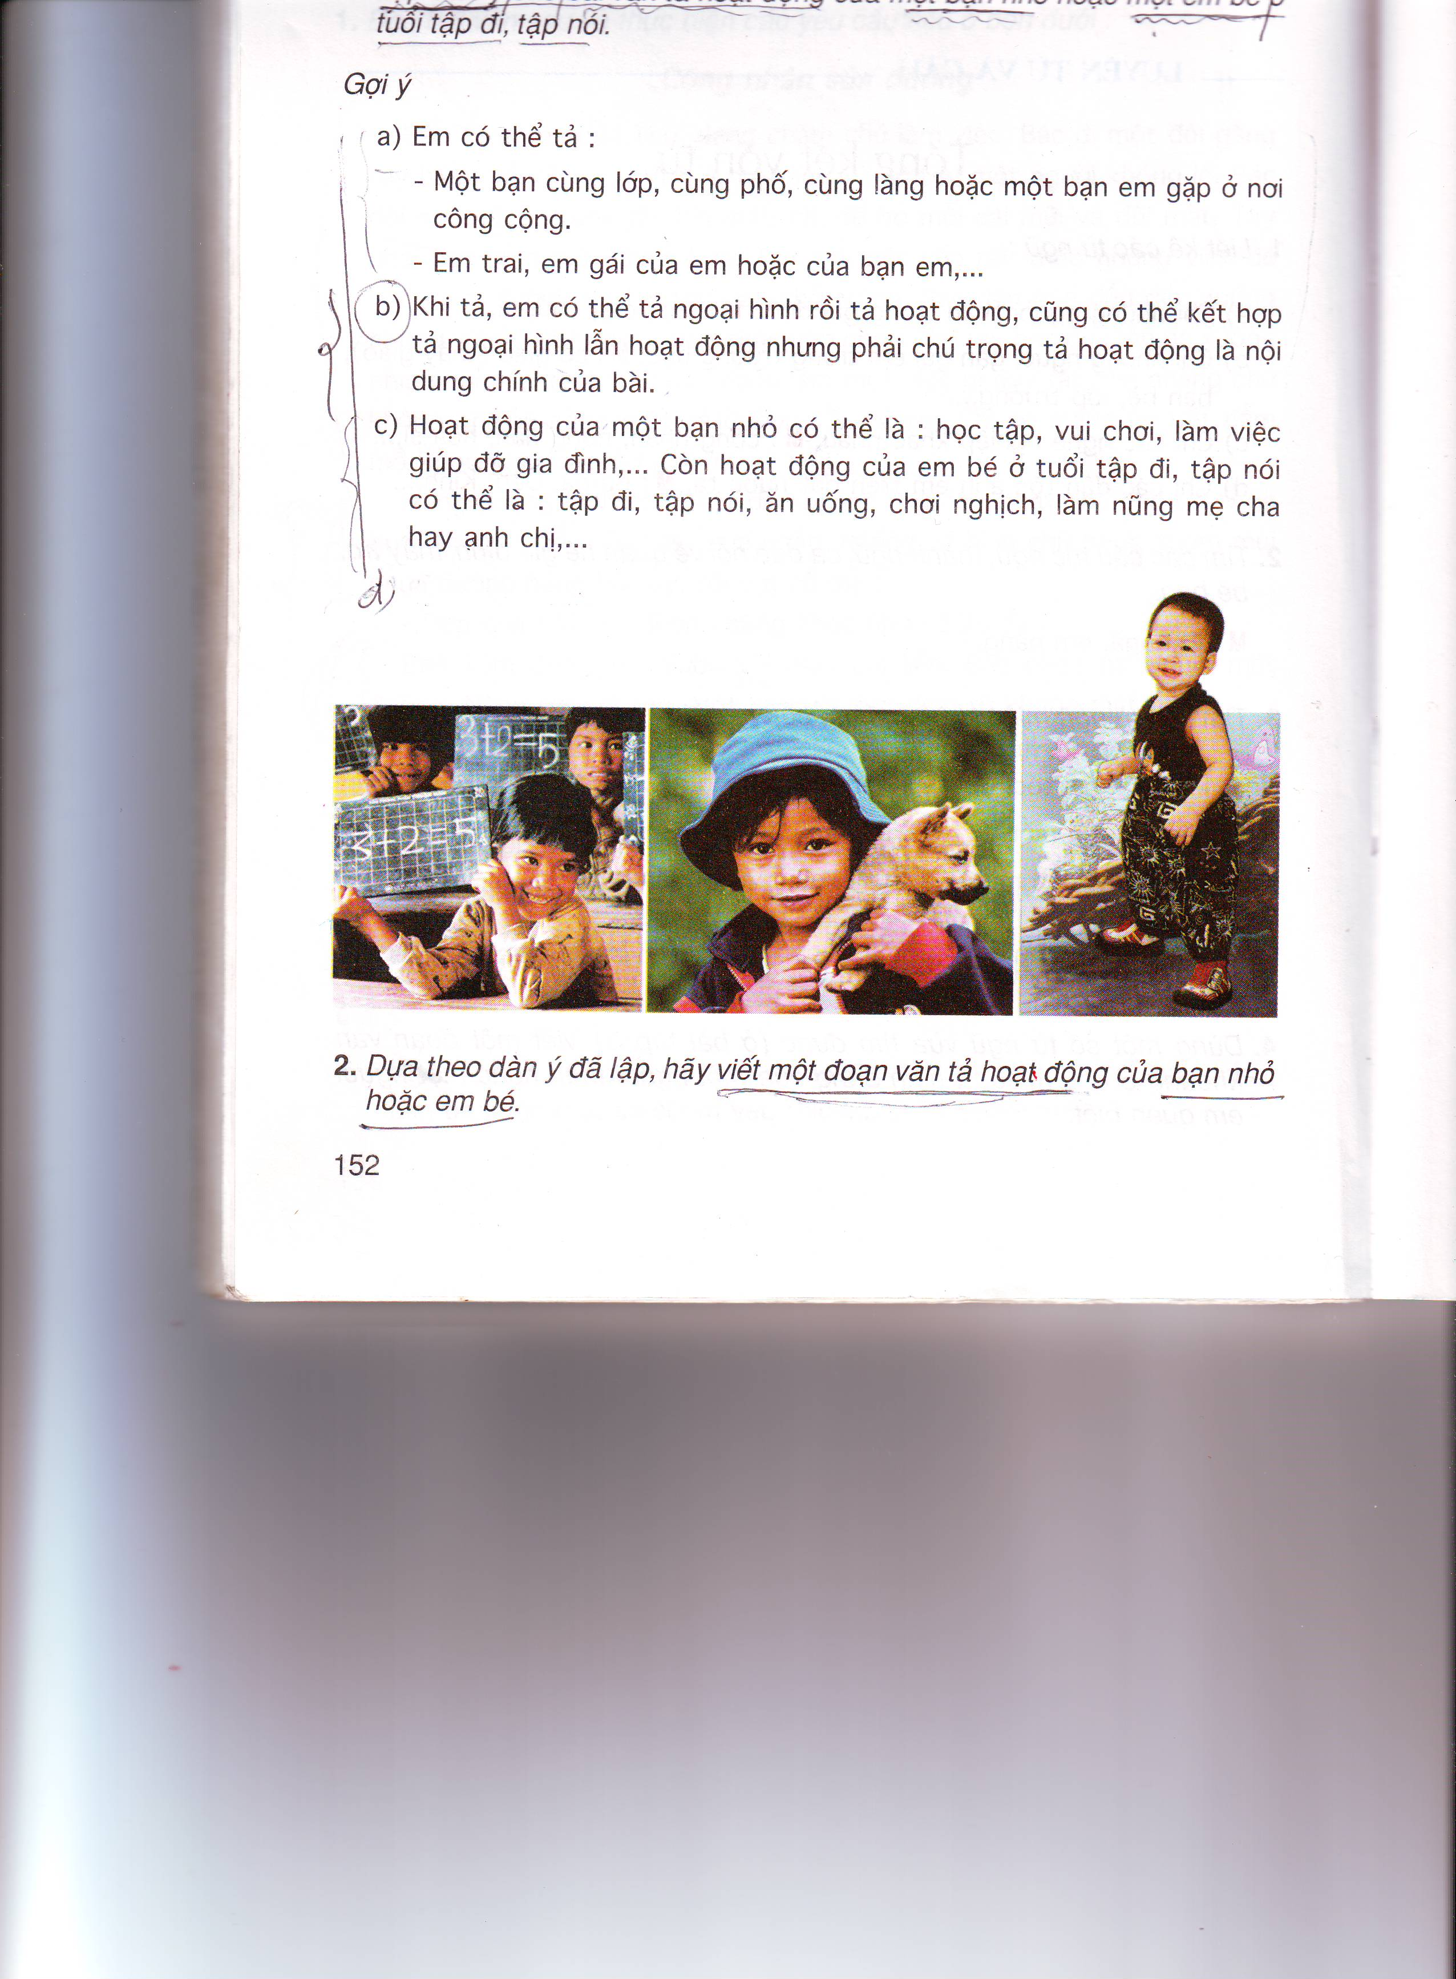
Notes:
GV cho HS quan sát hình ảnh em bé

Slide 6
Dàn ý tham khảo:
* Mở bài: Bé Bi - em út của tôi mới bước vào giai đoạn tập đi, tập nói.
* Thân bài:
- Ngoại hình: Thân hình béo tròn.
+ Mái tóc: lưa thưa, vàng hoe.
+ Đôi gò má: căng tròn, hồng hào.
+ Miệng: nhỏ xíu, luôn cười.
+ Chân, tay: trắng hồng, đầy những ngấn chắc nịch.
- Hoạt động:
+ Như một chú lật đật.
+ Lúc chơi: ngồi bệt dưới nền nhà cùng với biết bao đồ chơi, cười nói bi bô luôn miệng.
+ Khi xem ti vi: ngồi ngoẹo đầu sang một bên nhìn chăm chú.
+ Khi nũng nịu: thấy mẹ liền gọi “mẹ” không rõ lắm. Đứng dậy, vịn vào thành giường lần từng bước một đến bên mẹ. Rúc đầu vào người mẹ như đòi ẵm.
* Kết bài: Em rất thương bé Bi. Đi đâu em cũng mau chóng về bên em.

Slide 7
Cấu tạo chung của bài văn tả người
1.Mở bài: Giới thiệu về người định tả
2. Thân bài:
Tả ngoại hình (đặc điểm nổi bật về tầm vóc, cách ăn mặc, khuôn mặt, mái tóc, cặp mắt, hàm răng,…)
Tả tính tình, hoạt động (lời nói, cử chỉ, thói quen, cách cư xử với người khác,…)
3. Kết bài: Nêu cảm nghĩ của mình về người được tả.

Slide 8
2. Viết một đoạn văn tả hoạt động của một bạn nhỏ hoặc một em bé ở tuổi tập đi, tập nói.
* Đoạn văn tham khảo:
"Bé Nho con của dì út em năm nay vừa tròn một tuổi trông rất bụ bẫm, dễ thương. Bé có làn da trắng hồng. Mái tóc vàng hoe, lưa thưa phủ xuống đôi mắt tròn xoe như hai hạt ngọc. Đôi gò má căng tròn, hồng hào với cái miệng xinh xắn, môi đỏ như son. Mỗi khi cười để lộ những chiếc răng con mới mọc trông rất có duyên. Bé đi chưa vững, bước đi còn loạng choạng. Mỗi lần gặp mẹ, chân tay bé như cuống lên cố chạy lại ôm chầm lấy mẹ, những lần như thế bé đều suýt ngã. Những lúc bé ngồi chơi giữa đống đồ chơi, chân tay của bé không bao giờ yên, cứ múa lung tung trông như chú lật đật đang làm xiếc..."

Slide 9
Vận dụng
01
02
- Hãy nêu cảm nghĩ của em về một trong các bài văn có trong tiết học
03
04
- Chuẩn bị bài sau: Tả người ( kiểm tra viết)
05
06
Well done!

